Slide 1

React
必知必会
解佩旋

Slide 2
React
目录
React 组件
React 生命周期
总结
React 简介

Slide 3
React
简介
React 介绍
React是什么？
为什么使用React？
React有什么用？

Slide 4

React
简介
React 是什么？
“A JAVASCRIPT LIBRARY FOR BUILDING USER INTERFACES”
why

Slide 5
React
简介
为什么使用React ?
优点
虚拟DOM操作（diff算法）
组件化、模块化
单向数据流(props,state)

Slide 6
React
简介
React 有什么用?
前端开发（web）
App开发（Android iOS）

Slide 7
React
JSX
组件
What:
(1)JSX就是Javascript和XML结合的一种格式。
(2)JSX是一个语法糖,实质上这只是一个语法糖。React发明了JSX，利用HTML语法来创建虚拟DOM。遇
到<，JSX就当HTML解析，遇到{就当JavaScript解析。
Notes:
React建议使用JSX（但非必要）实质上这只是一个语法糖，每一个XML标签都会被JSX转换工具转换成纯Javascript代码,React 官方推荐使用JSX， 当然你想直接使用纯Javascript代码写也是可以的，只是使用JSX，组件的结构和组件之间的关系看上去更加清晰
Demo 01

Slide 8
React
JSX
组件
Ex:
//使用JSX
React.render(
<div>
<div>
<div>content</div>
</div>
</div>,
document.getElementById('example')
);
//不使用JSX
React.render(
React.createElement('div', null,
React.createElement('div', null,
React.createElement('div', null, 'content')
)
),
document.getElementById('example')
);
Notes:
Demo 01 jsx.html

Slide 9
React
JSX
组件
Why:
1.方便DOM节点可视化
2.方便创建变更DOM节点属性和内容；
3.方便MXML和XAML的开发人员 - 因为他们已经使用过类似的语法；
Notes:
Why:
1.方便DOM节点可视化 - 以往需要createElement \ append才能把一个DOM节点插入到文档中显示，使用JSX的代码就是 React，跟普通的HTML代码一样（规范的HTML文档本身就是XML文档）
2.方便创建变更DOM节点属性和内容；
3.方便MXML和XAML的开发人员 - 因为他们已经使用过类似的语法；
Att:
1.<script> 标签的 type 属性为 text/babel，这是React 独有的 JSX 语法，跟 JavaScript 不兼容。凡是在页面中直接使用 JSX 的地方，都要加上 type="text/babel"。
2.一共用了三个库： react.js 、react-dom.js 和 browser.min.js ，它们必须首先加载。其中，react.js 是 React 的核心库，react-dom.js 是提供与 DOM 相关的功能， browser.min.js的作用是将 JSX 语法转为 JavaScript 语法。

Slide 10
React
数据流
组件
Thinking:
state和props区别和使用范围
Notes:
Demo 4
Demo 8
Demo 9

Slide 11
React
组件化、模块化
组件
Ex:
var Test = React.createClass({
render: function() {
return (
<div >
<div>
<div>content</div>
</div>
</div>
);
}
});
ReactDOM.render(
<Test />,
document.getElementById('example')
);
Notes:
Demo 01 jsx1.html

Slide 12
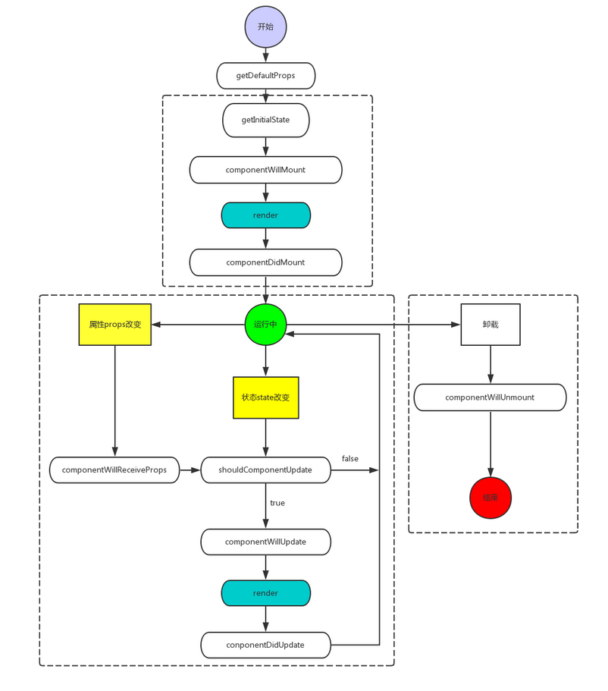
React
生命周期
生命周期
Notes:
Demo 10

Slide 13
React
总结
React是什么？
为什么使用React？
React有什么用？

Slide 14
React
谢谢观赏

